Slide 1
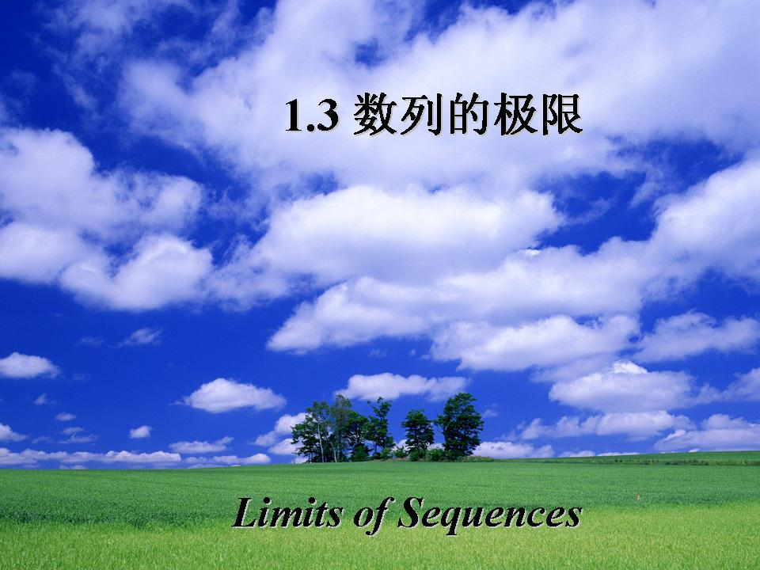
1.3 数列的极限

Slide 2
异想天开！
设想将一张普通的纸对折
实际生活中大约可对折7次：2，4，8，16，32，64，128层
但假如继续，对折50次，共一千万亿层！
再对折一次，约1.28亿英里厚！
继续对折，500次，5000次，…，多厚？
你脑子里创造的这张纸将有无法想象的厚度！

Slide 3
第三节 数列的极限
一、引例
二、数列极限的有关概念
三、收敛数列的性质
四、小结

Slide 4

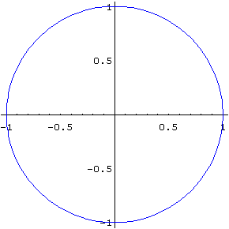
一、引例
数列的极限
1. 割圆术：
“割之弥细，所失弥少，割之又割，以至于不可割，则与圆周合体而无所失矣”
——刘徽
播放

Slide 5








数列的极限
正六边形的面积
正十二边形的面积
正 形的面积

Slide 6
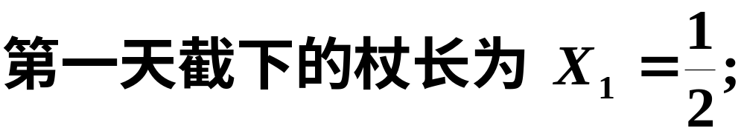
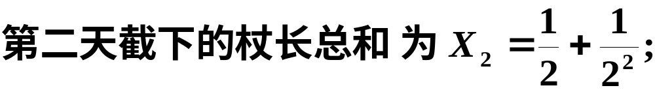
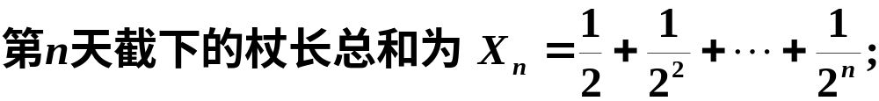
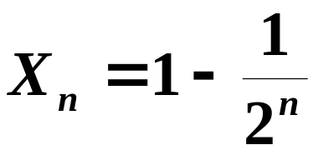

数列的极限
2. 截丈问题：
“一尺之棰，日截其半，万世不竭”

Slide 7
二、数列(sequence)极限的有关概念
什么是极限方法？
所谓极限方法就是当直接确定一个量困难时，我
们便转去求它的近似值；不只是求一个近似值，而是
求出一连串越来越准确的近似值；通过考察这一串近
似值的变化趋势，最终将所求量的准确值确定下来.

Slide 8
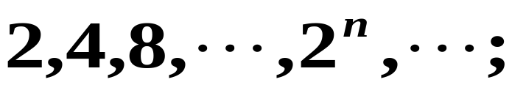
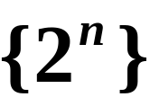
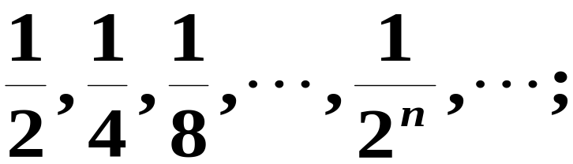
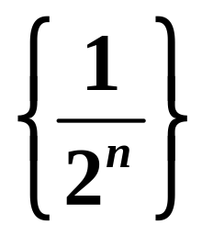
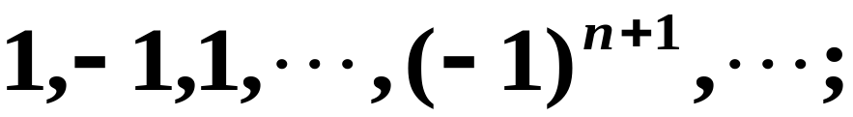
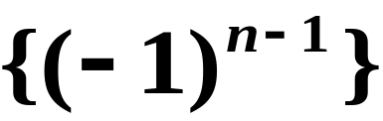
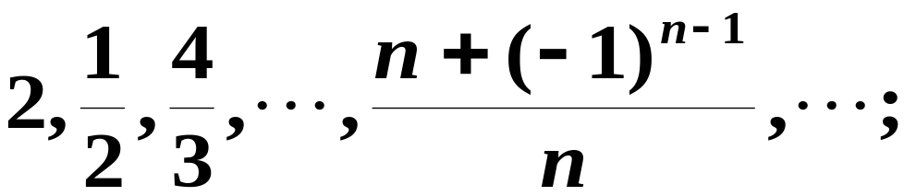
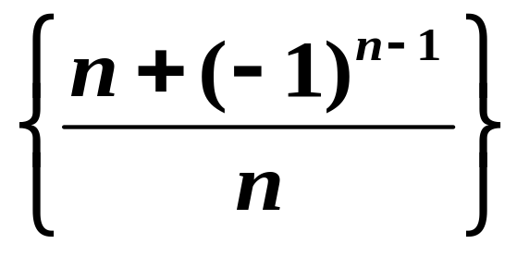
数列的极限
请观察以下数列

Slide 9
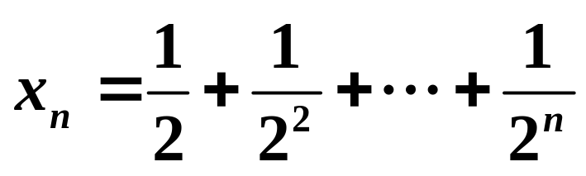
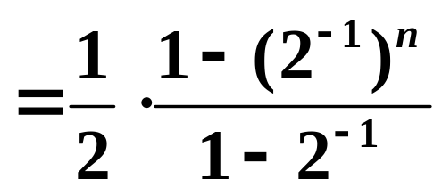
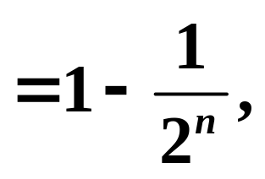
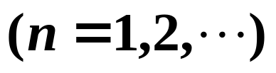



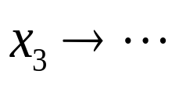



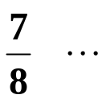
数列的极限
数列极限的直观定义
例如
可以看出，
当 n 无限增大时，
(但它永远达不到 1)
“ 1” 是它的极限.
1
x
0

Slide 10
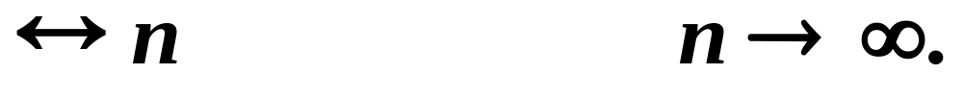
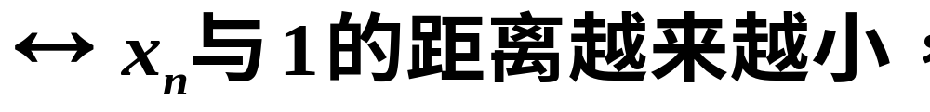
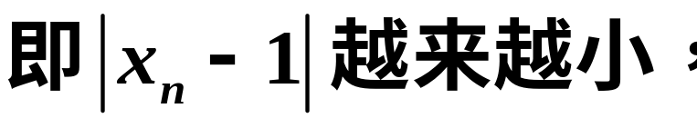
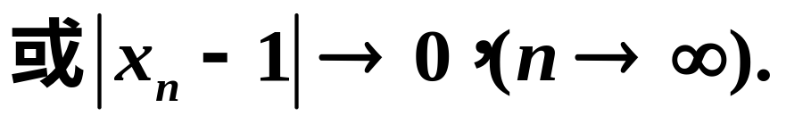
数列的极限
无限增大
越来越大, 即
无限接近

Slide 11
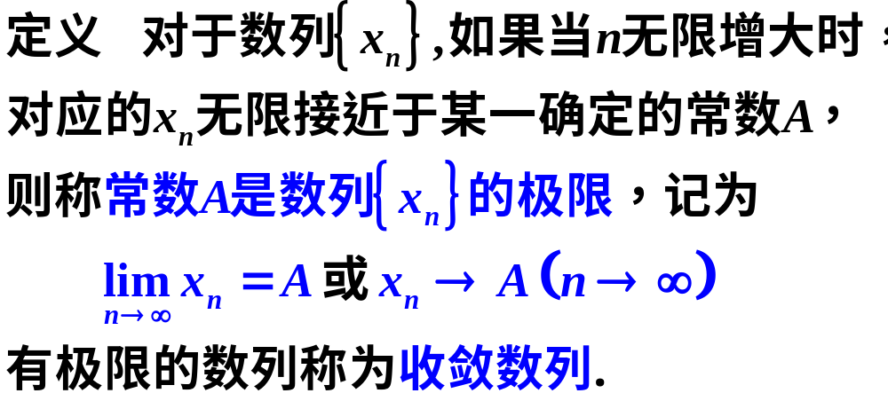
数列的极限
直观定义

Slide 12
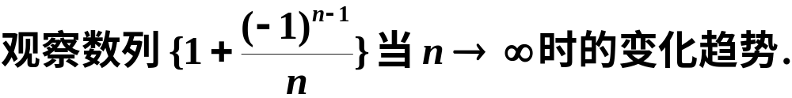
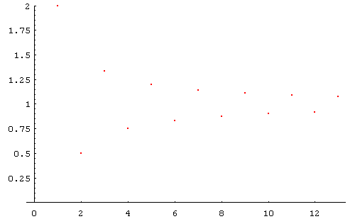
数列的极限
播放

Slide 13
数列的极限
三、收敛数列的性质-了解
要 点
1. 极限的唯一性
2. 收敛数列的有界性
3. 收敛数列的保号性

Slide 14
数列的极限
性质1（极限的唯一性）
收敛数列的极限必唯一.
性质2（收敛数列的有界性）
收敛数列必为有界数列.
注意：有界性是数列收敛的必要条件.
推论 无界数列必定发散.

Slide 15
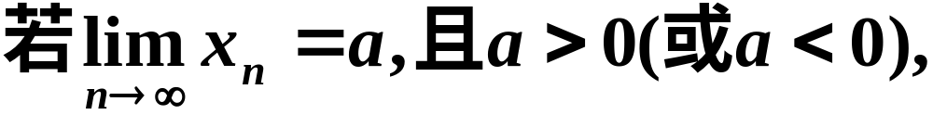
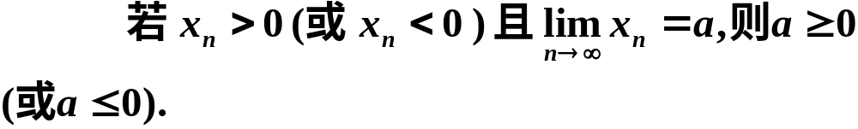
数列的极限
性质3（收敛数列的保号性）
这个定理表明 若数列的极限为正（或负），则
该数列从某一项开始以后所有项也为正（或负）.
推论

Slide 16
四、小结
数列的极限
数列:研究其变化规律;
数列极限:极限思想、直观定义、几何意义;
收敛数列的性质:
唯一性、有界性、保号性.

Slide 17
本次课结束 谢谢同学们

Slide 18

再 见

Slide 19
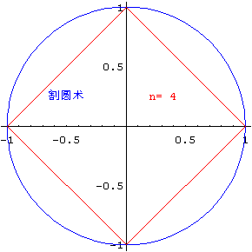
数列的极限
一、概念的引入
1. 割圆术：
“割之弥细，所失弥少，割之又割，以至于不可割，则与圆周合体而无所失矣”
——刘徽

Slide 20
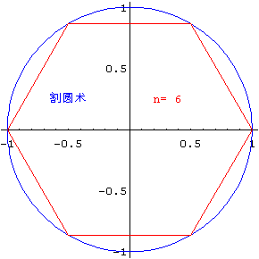
数列的极限
一、概念的引入
1. 割圆术：
“割之弥细，所失弥少，割之又割，以至于不可割，则与圆周合体而无所失矣”
——刘徽

Slide 21

数列的极限
一、概念的引入
1. 割圆术：
“割之弥细，所失弥少，割之又割，以至于不可割，则与圆周合体而无所失矣”
——刘徽

Slide 22
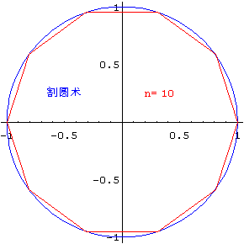
数列的极限
一、概念的引入
1. 割圆术：
“割之弥细，所失弥少，割之又割，以至于不可割，则与圆周合体而无所失矣”
——刘徽

Slide 23
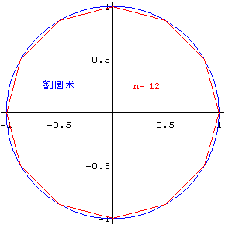
数列的极限
一、概念的引入
1. 割圆术：
“割之弥细，所失弥少，割之又割，以至于不可割，则与圆周合体而无所失矣”
——刘徽

Slide 24
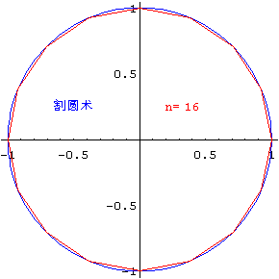
数列的极限
一、概念的引入
1. 割圆术：
“割之弥细，所失弥少，割之又割，以至于不可割，则与圆周合体而无所失矣”
——刘徽

Slide 25
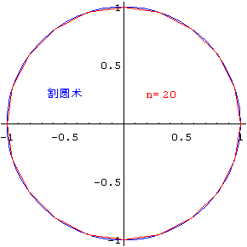
数列的极限
一、概念的引入
1. 割圆术：
“割之弥细，所失弥少，割之又割，以至于不可割，则与圆周合体而无所失矣”
——刘徽

Slide 26
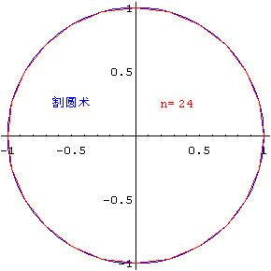
数列的极限
一、概念的引入
1. 割圆术：
“割之弥细，所失弥少，割之又割，以至于不可割，则与圆周合体而无所失矣”
——刘徽

Slide 27

数列的极限
一、概念的引入
1. 割圆术：
“割之弥细，所失弥少，割之又割，以至于不可割，则与圆周合体而无所失矣”
——刘徽

Slide 28
三、数列的极限
数列的极限

Slide 29
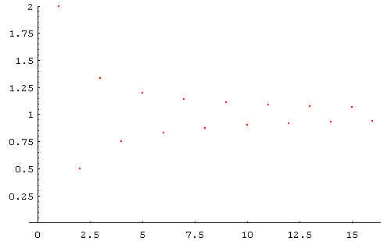
数列的极限
三、数列的极限

Slide 30
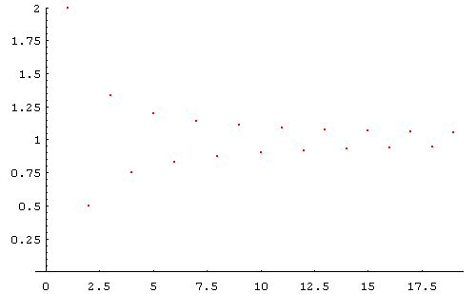
数列的极限
三、数列的极限

Slide 31
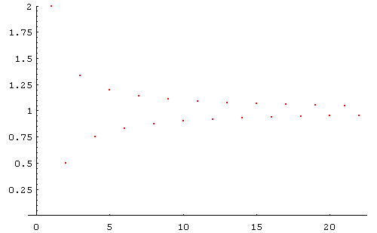
数列的极限
三、数列的极限

Slide 32
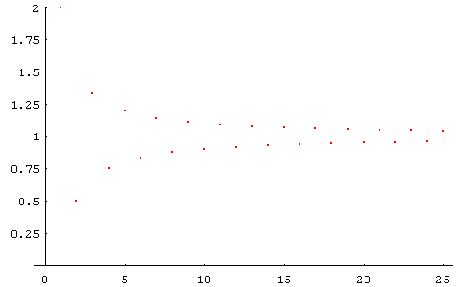
数列的极限
三、数列的极限

Slide 33
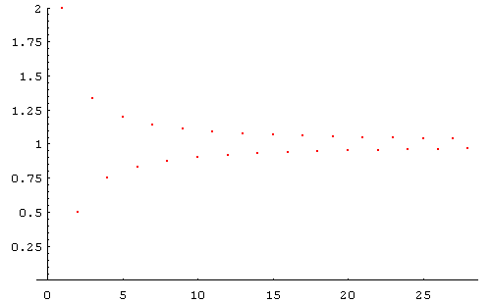
数列的极限
三、数列的极限

Slide 34
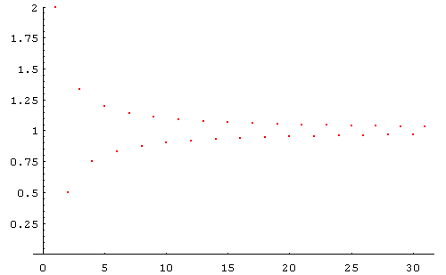
数列的极限
三、数列的极限

Slide 35
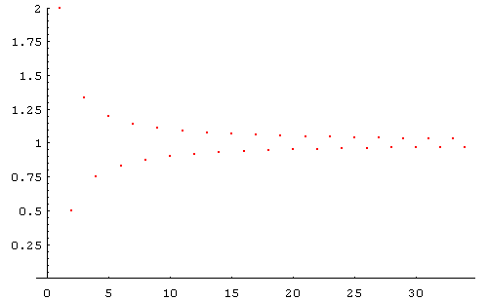
数列的极限
三、数列的极限

Slide 36
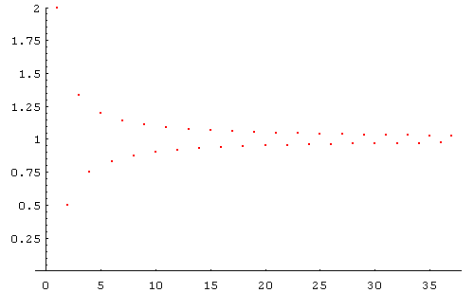
数列的极限
三、数列的极限

Slide 37
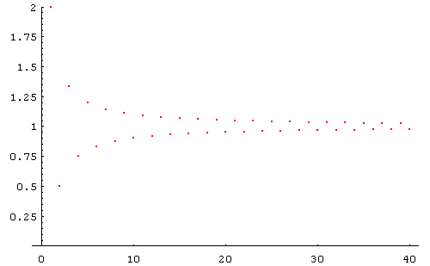
数列的极限
三、数列的极限

Slide 38
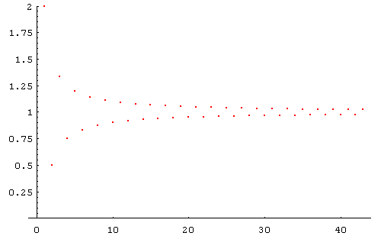
数列的极限
三、数列的极限

Slide 39
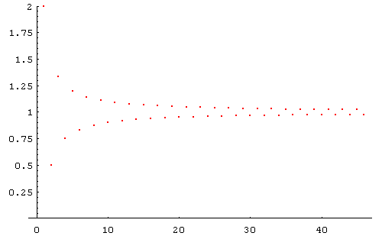
三、数列的极限
数列的极限

Slide 40
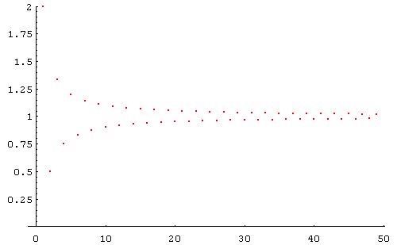
数列的极限
三、数列的极限

